Slide 1



TOPAZ Gigapixel A.I Aplicación con base en inteligencia artificial
ELECTIVA : IMÁGENES Docente : Wilson Achicanoy David Córdoba Vargas

Slide 2
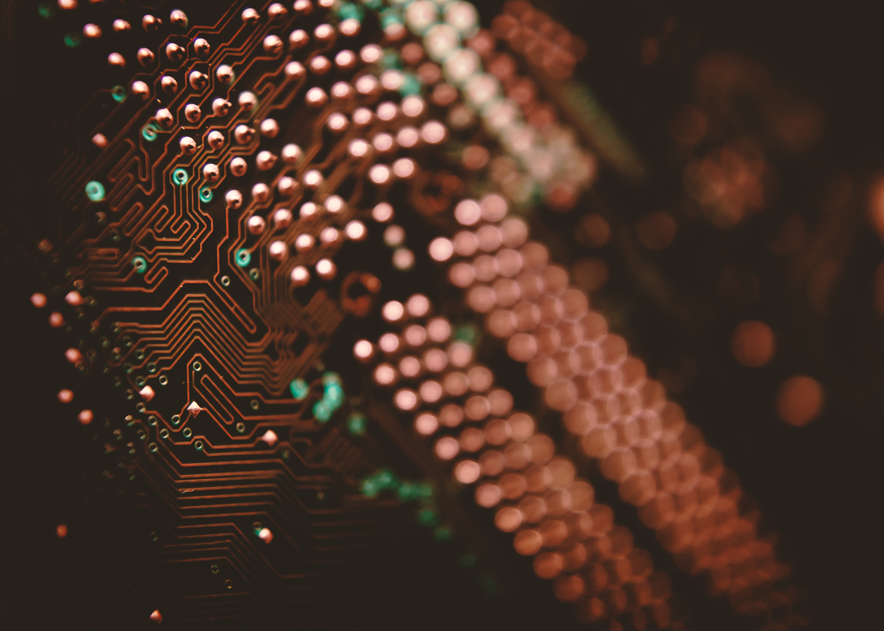

CONTENIDO
APLICACIÓN
RESULTADOS
ARCHIVO DE INSTALCIÓN

Slide 3
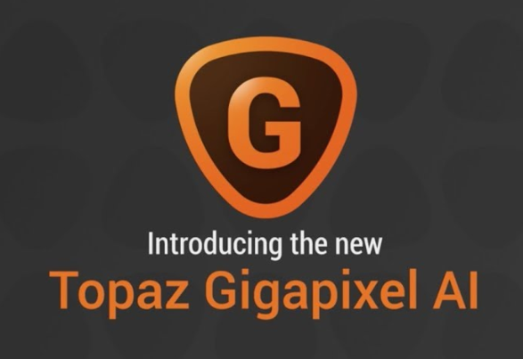
Aplicación
Topaz Gigapixel AI
Es un programa desarrollado por Topaz lab, conocido en el desarrollo de plug-in(complementos) para Photoshop, pero que esta vez es un programa que funciona independiente llamado Topaz A.I Gigapixel, que permite aumentar la resolución de hasta 6 veces la original, ofrece una interfaz fácil de manejar y posibilidad de guardar en diferentes formatos.

Slide 4
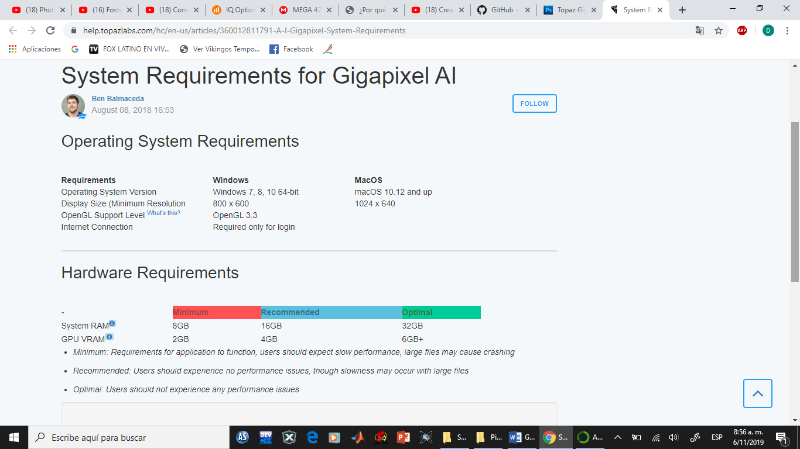
Requerimiento del sistema operativo y de hardware

Slide 5
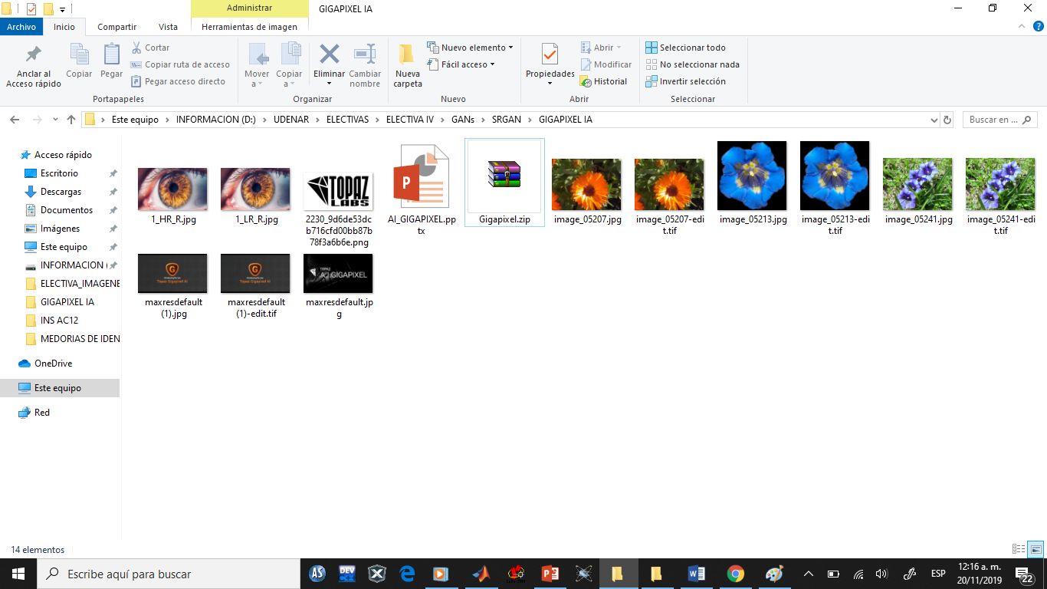
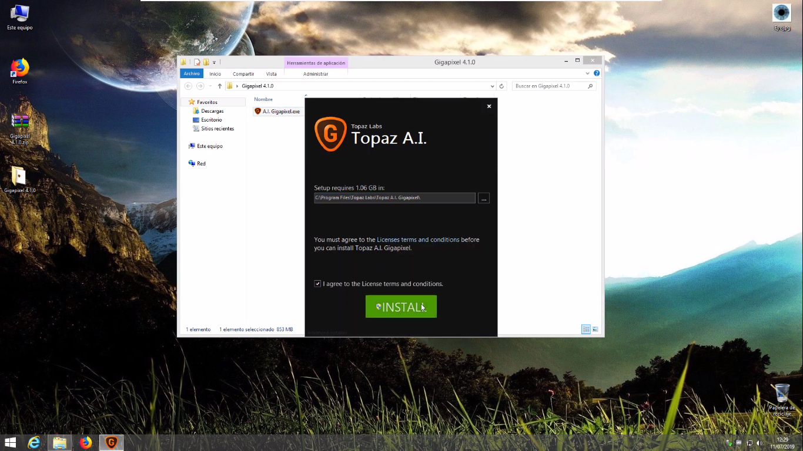
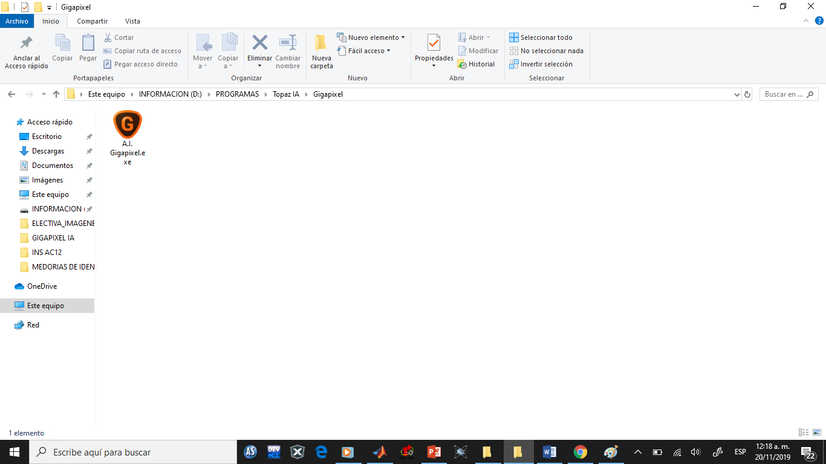
ARCHIVO
El ejecutable de la aplicación se encuentra en un archivo comprimido, para extraer el archivo use la siguiente contraseña: cybersoul
Para instalar, doble clic en el ejecutable extraído, acepte las condiciones y proceder a instalar.

Slide 6
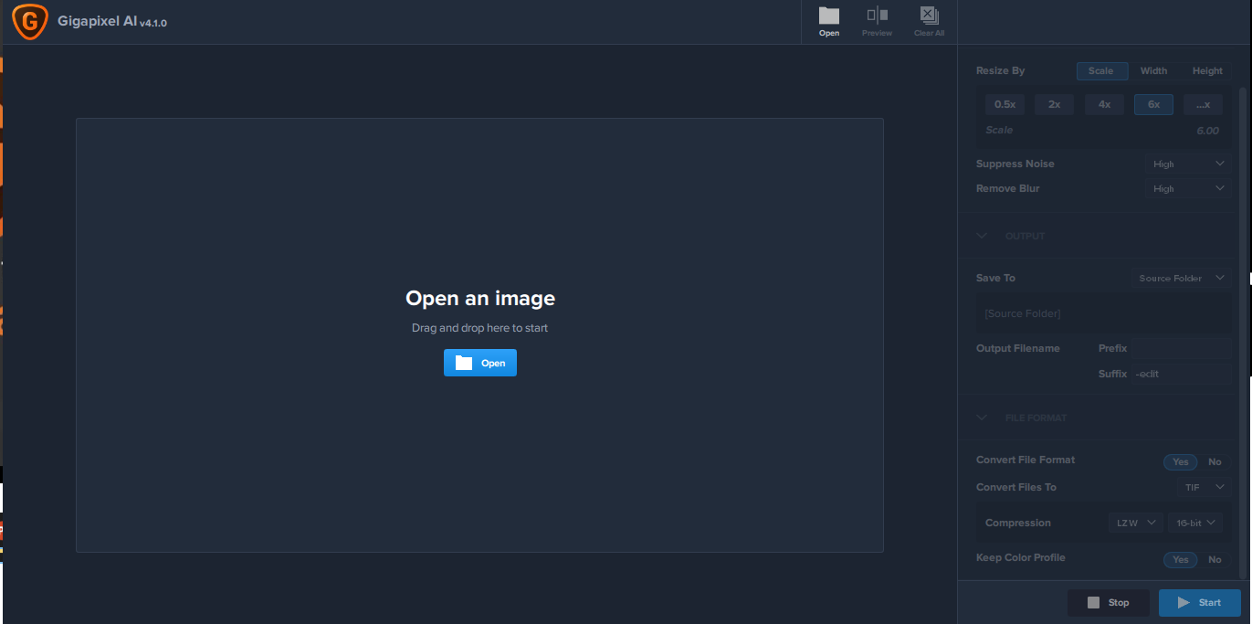
INTERFAZ DE LA APLICACIÓN

Slide 7
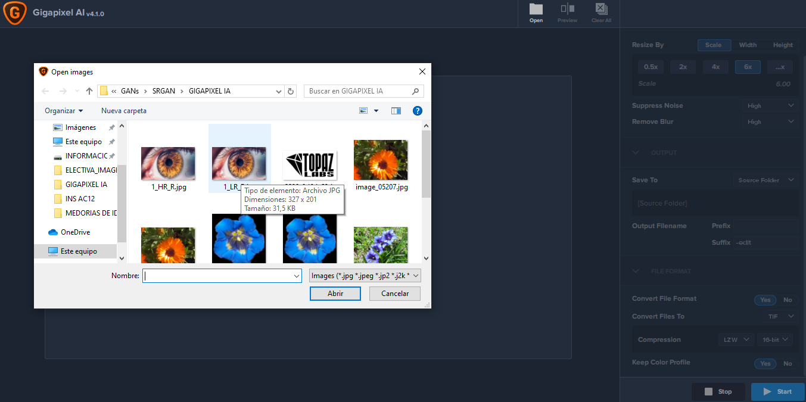
INTERFAZ DE LA APLICACIÓN

Slide 8
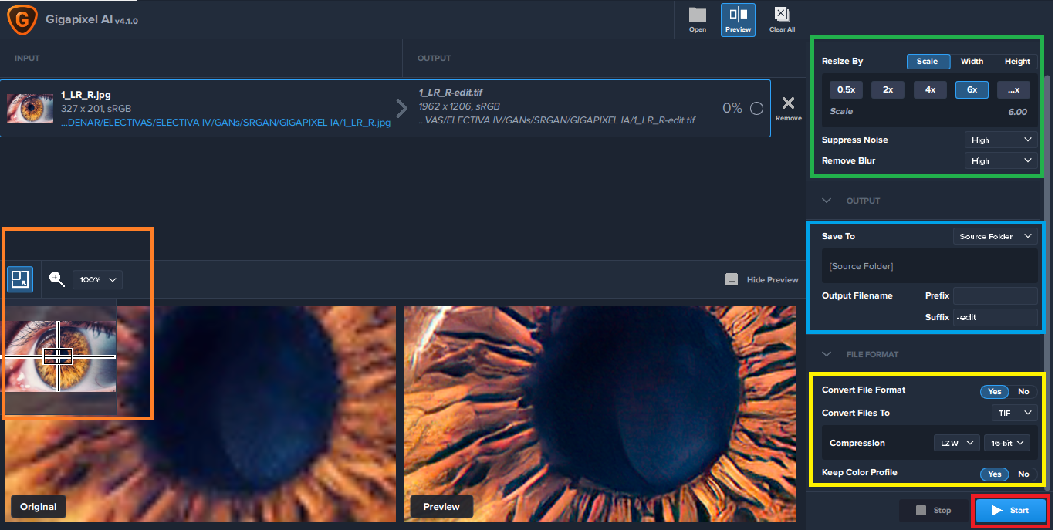
INTERFAZ DE LA APLICACIÓN

Slide 9
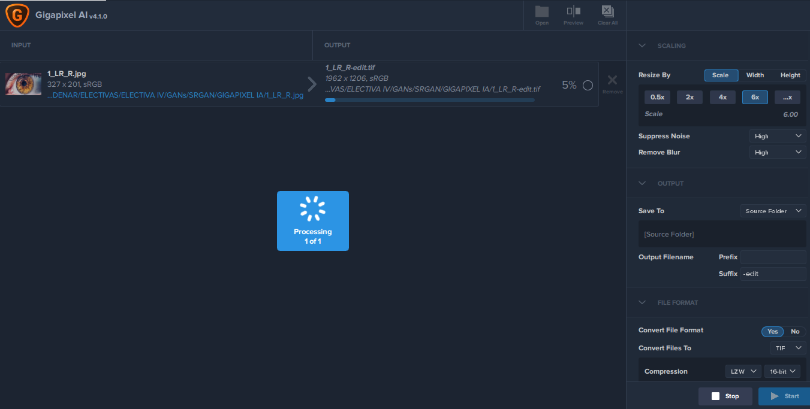
INTERFAZ DE LA APLICACIÓN

Slide 10
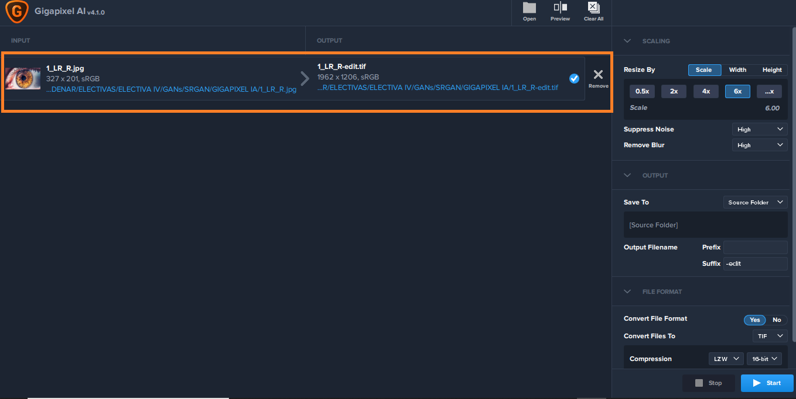
INTERFAZ DE LA APLICACIÓN

Slide 11
RESULTADOS

Slide 12
RESULTADOS

Slide 13
RESULTADOS

Slide 14
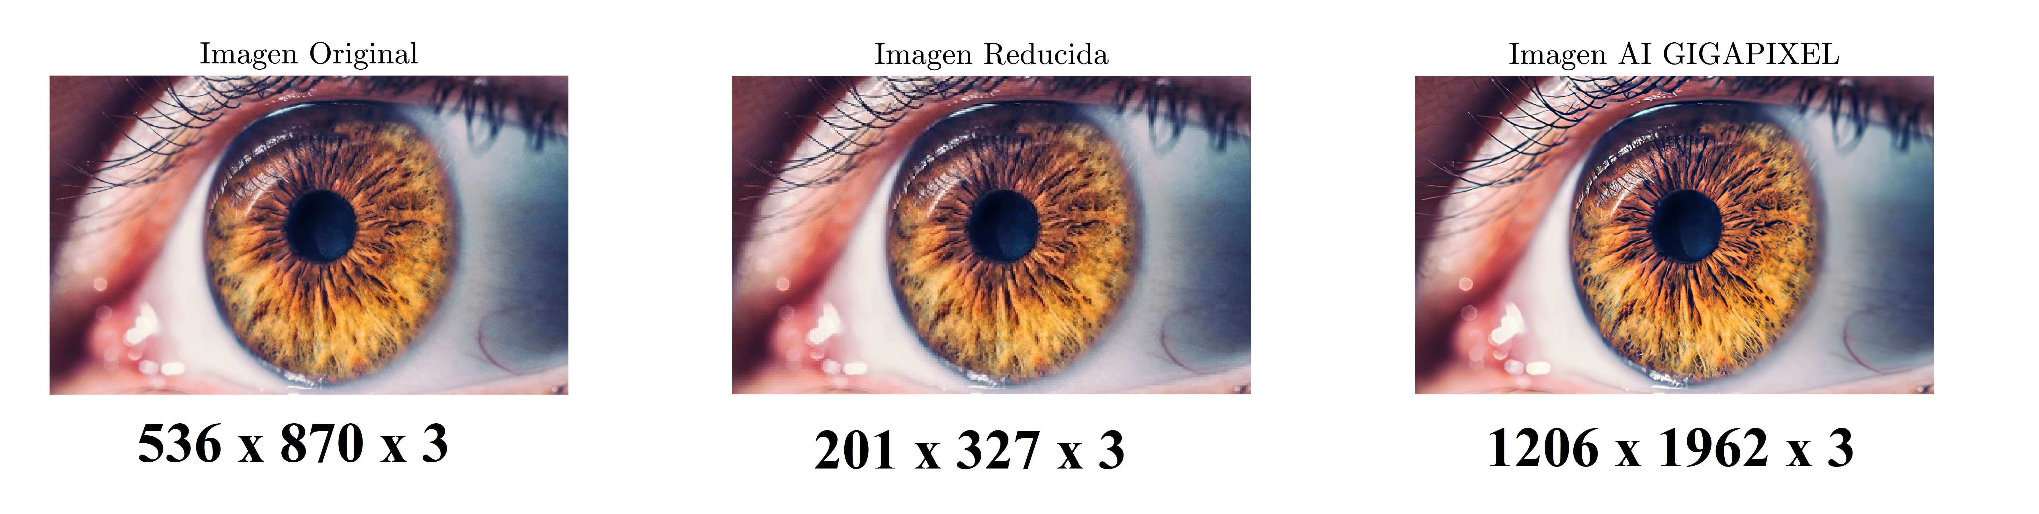
RESULTADOS

Slide 15
RESULTADOS: COMPARACIÓN CON ORIGINAL

Slide 16
RESULTADOS : COMPARACIÓN CON A.I GIGAPIXEL

Slide 17
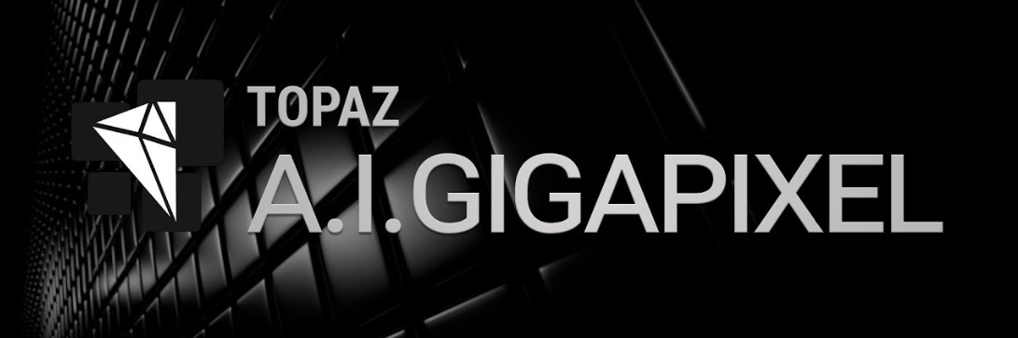
GRACIAS TOTALES David Córdoba Vargas 3165434015
daviacv25@udenar.edu.com

